Slide 1
Primer Avance
DESARROLLO WEB INTEGRADO

Slide 2

Integrantes
Barco Peña, Sofia Antonela U22220599
Sanchez Rodas, Neyder Jose U21321093
Medina Quispe, Licia Antonia U18207214

Slide 3
Introducción
Una compañía hotelera que opera en varias ciudades gestiona actualmente las reservas y ocupación de habitaciones de forma manual, centralizándolo todo en un departamento de reservas. Cada hotel cuenta con personal encargado de estos procesos, pero todo se realiza desde el centro de reservas sin automatización. Ante esta situación, la empresa nos contrató para desarrollar un sistema integrado que optimice procesos clave.

Slide 4
Objetivo General
Desarrollar, en un plazo de 18 semanas, un sistema integrado de gestión de reservas, ocupación de habitaciones, servicios y facturación para la cadena de hoteles utilizando Java, NetBeans y tecnología web, con el objetivo de optimizar los procesos operativos, mejorar la experiencia del cliente y reducir errores en la gestión manual.

Slide 5
Objetivo Especificos
Diseñar e implementar una base de datos relacional en MySQL que almacene información sobre reservas, habitaciones, clientes, servicios y facturación, conectada a la aplicación Java a través de JDBC.
Desarrollar un módulo de gestión de reservas y ocupación de habitaciones, donde los empleados puedan realizar reservas, asignar habitaciones y consultar la disponibilidad en tiempo real utilizando Servlets y JSP en NetBeans.
Implementar un sistema de facturación automático, utilizando JSP y Java para calcular costos de estancias, servicios adicionales y generar facturas y reportes.

Slide 6
Fundamento Teórico
El sistema de gestión hotelera utiliza Java como lenguaje de programación para desarrollar una aplicación web que interactúa con una base de datos relacional. La conexión con la base de datos se maneja mediante JDBC, lo que permite la gestión de reservas, habitaciones y facturación de manera eficiente. Servlets y JSP facilitan la creación de interfaces dinámicas para los usuarios y el manejo de las solicitudes del cliente. El uso de NetBeans como IDE proporciona herramientas de desarrollo rápido y depuración para aplicaciones Java, lo que mejora la productividad del equipo de desarrollo.

Slide 7
Planteamiento de solución
La solución consiste en desarrollar un sistema integrado en Java que automatice los procesos de reservas, ocupación de habitaciones, gestión de servicios y facturación. Utilizando JSP y Servlets, la aplicación permitirá a los empleados gestionar las reservas en tiempo real, asignar habitaciones disponibles y generar facturas automáticamente basadas en los servicios utilizados por los clientes. La base de datos relacional almacenará todos los datos clave, y el sistema mejorará la eficiencia operativa al eliminar los procesos manuales.

Slide 8
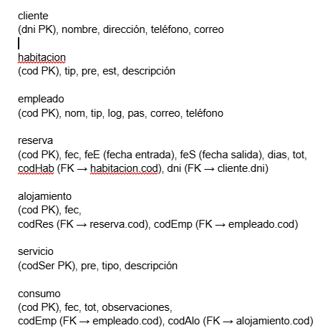
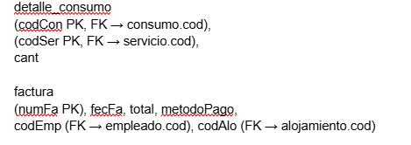
Diseño de la base de datos

Slide 9
Modelo
Entidad-Relación

Slide 10
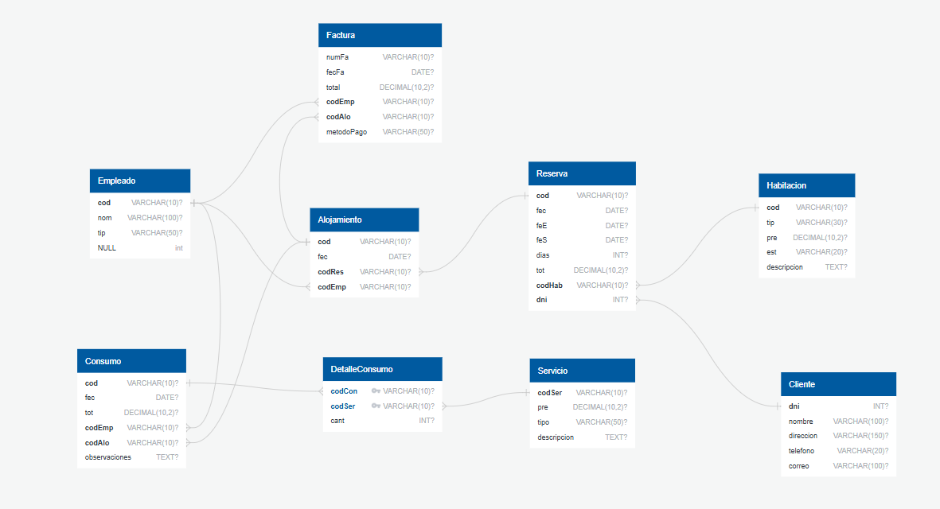

Slide 11
Diagrama de Clases

Slide 12
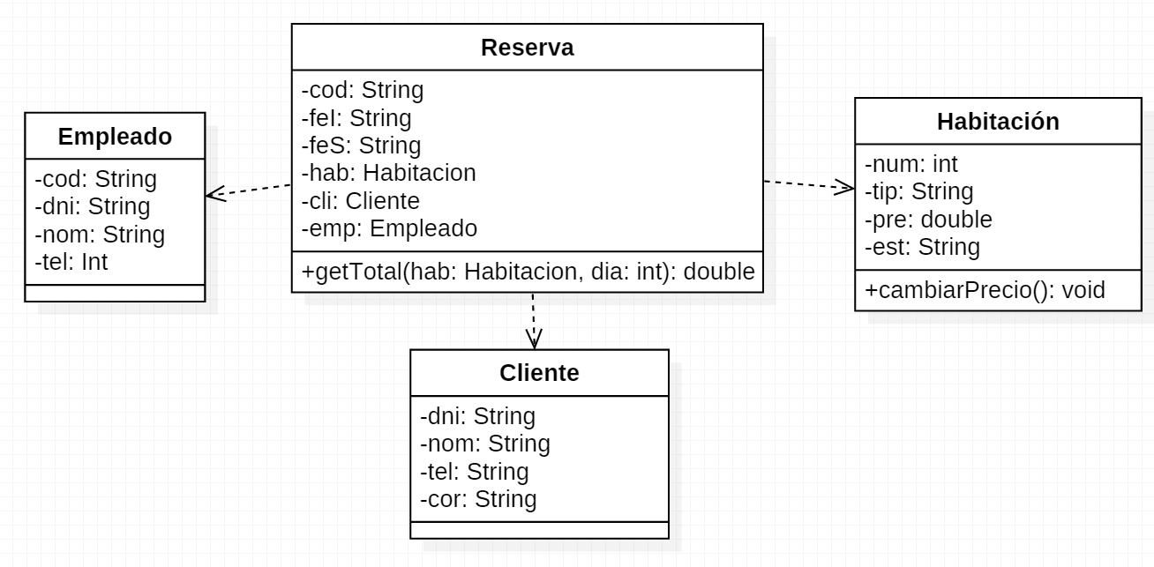
Reserva

Slide 13
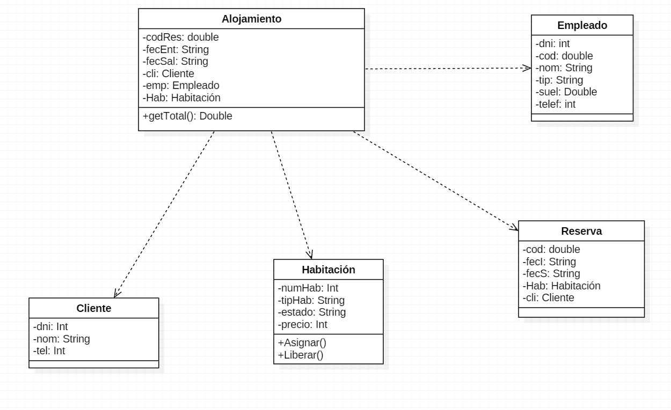
Alojamiento

Slide 14
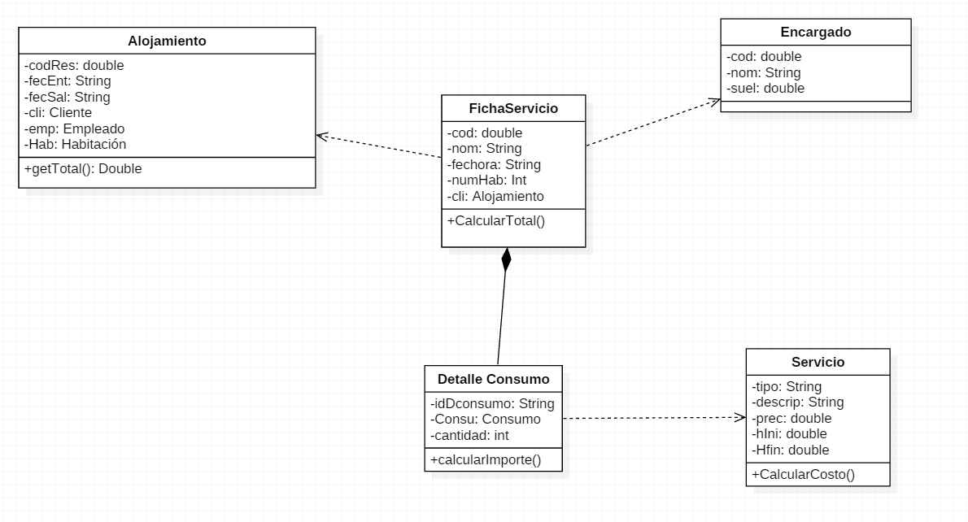
Consumo

Slide 15
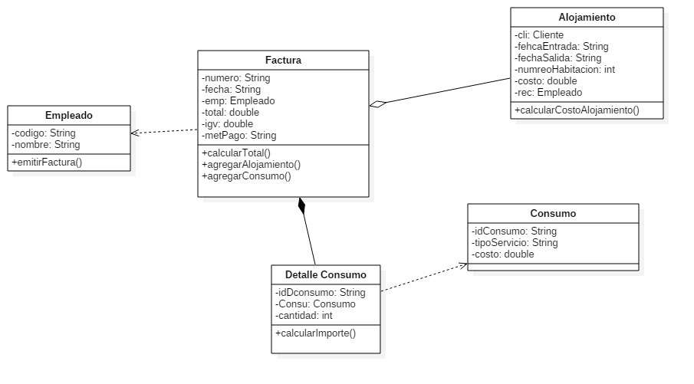
Factura

Slide 16
Script DDL de Base de Datos

Slide 17
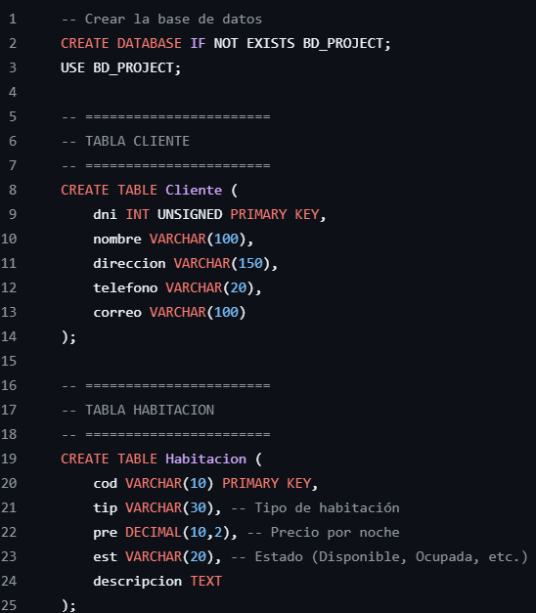
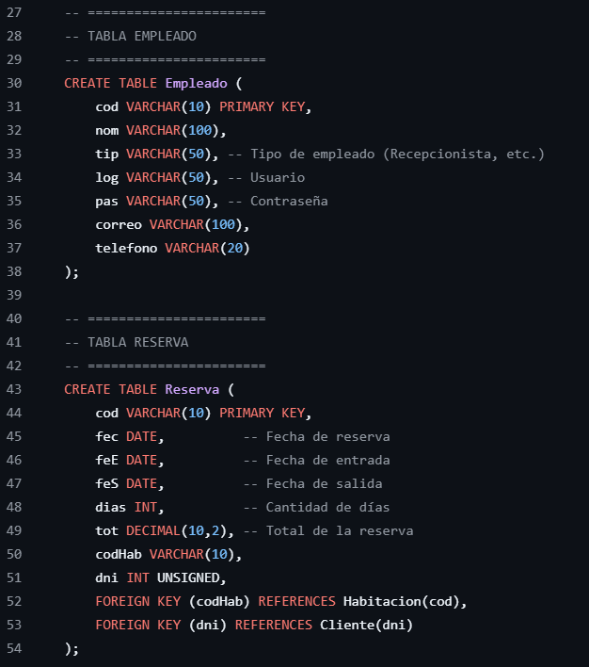
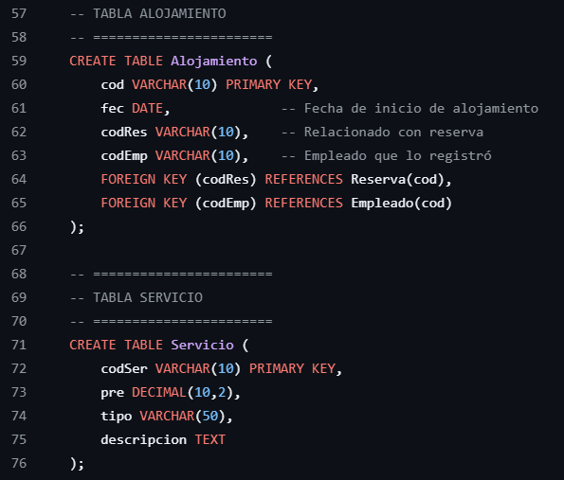

Slide 18
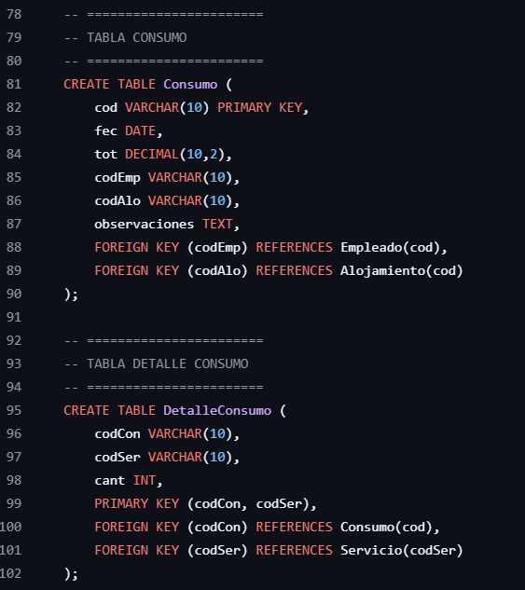
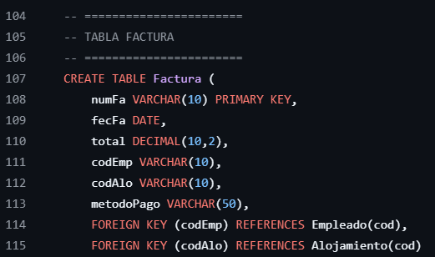

Slide 19
Conclusiones
Optimización de procesos
Mejora en la precisión de la información
Experiencia mejorada para el cliente
Escalabilidad del sistema

Slide 20
Recomendaciones
Capacitación continua para el personal
Mantenimiento y actualizaciones periódicas
Refuerzo de la seguridad en la base de datos

Slide 21
BIBLIOGRAFÍA
Expedia
Página web: www.expedia.com
Hotels.com
Página web: www.hotels.com
Air Canada Hotels
Página web: www.aircanada.com/hotels

Slide 22
ANEXO
https://github.com/SanchezRodas/Projecto_Desarrollo_Web_Integrado.git

Slide 23
Gracias

